Slide 1
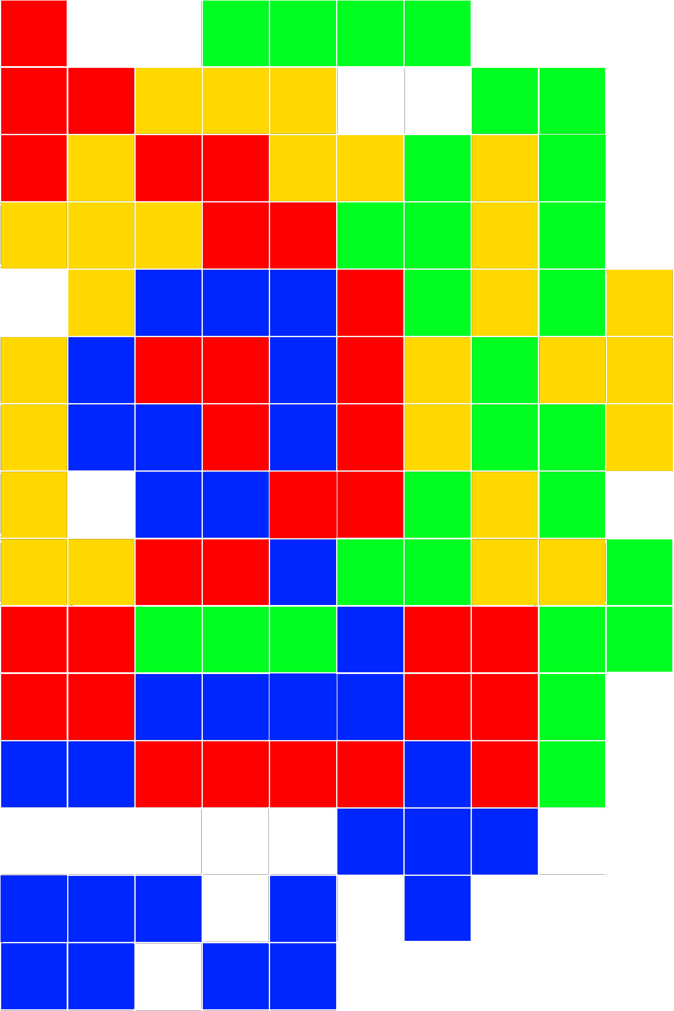
Manuel d’utilisation
BLOKUS by DB

Slide 2
Sommaire
Installation et lancement
Prise en mains
Règles du jeu

Slide 3
Installation
L’application Blokus nécessite Java pour être exécutée, si votre ordinateur possède déjà Java vous pouvez passer cette étape dans le cas contraire suivez les instructions suivantes.

Slide 4
Installer Java
Le dossier fournis contient un fichier JavaSetupxxxx.exe
Pour installer Java exécutez le fichier et suivez les indications de l’installateur.

Slide 5
Lancer le jeu
Une fois Java installé sur votre ordinateur il vous est maintenant possible d’exécutez le fichier Blokus.jar dans le dossier principal.

Slide 6
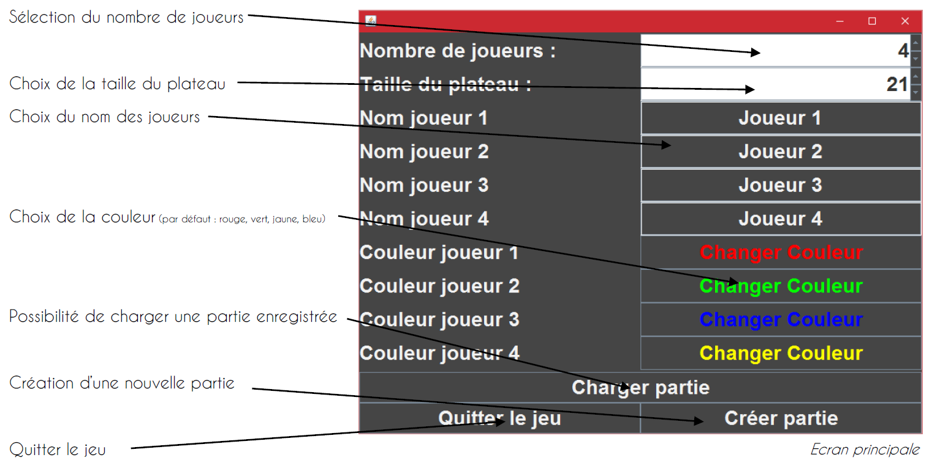
Prise en mains

Slide 7
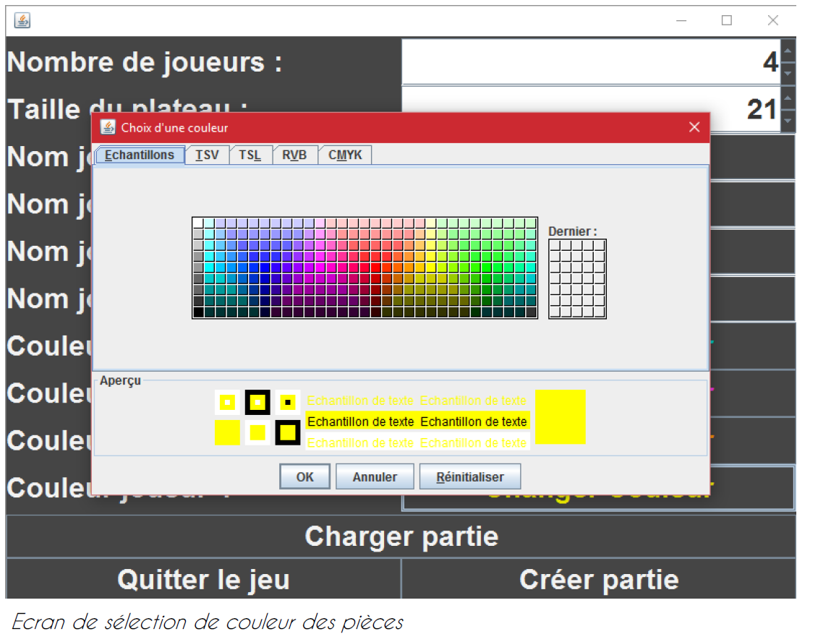
Prise en mains

Slide 8
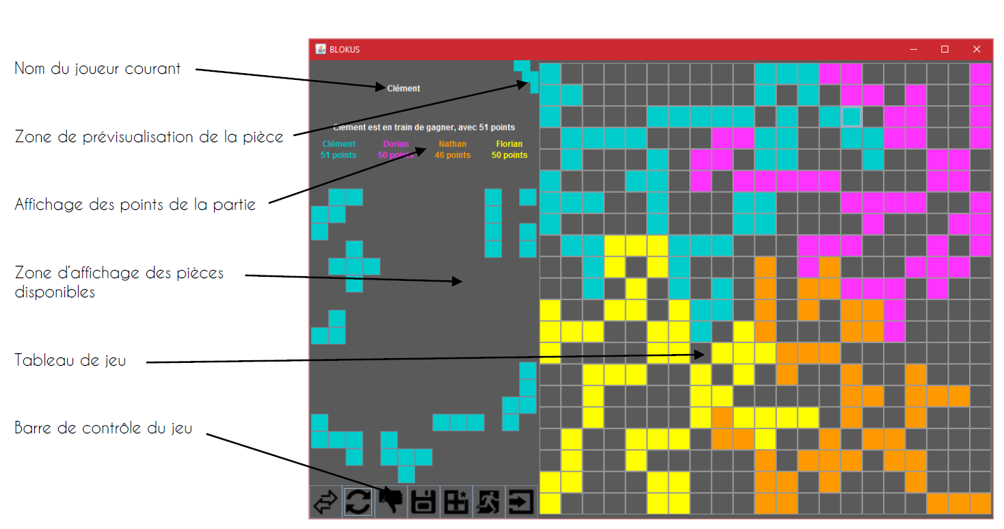
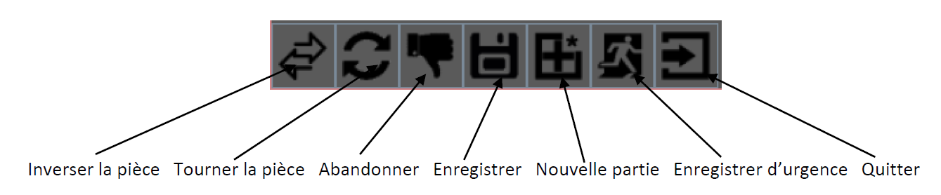
Prise en mains

Slide 9
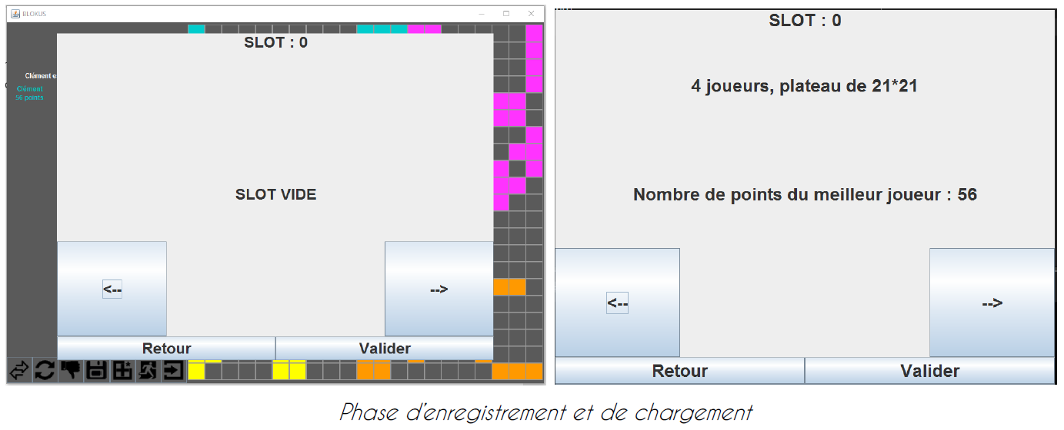
Prise en mains

Slide 10
Règles du Jeu
Placement des pièces
Les pièces de même couleur ne peuvent se toucher uniquement en leurs coins
Les pièces de différentes couleur peuvent se toucher en leurs coins mais aussi coller leurs faces
/!\ Les pièces ne peuvent pas se chevaucher quelque soit la couleur /!\

Slide 11
Règles du Jeu
Gagner des points
Le gain de points est assez simple, 1 point est égal à une surface de 1*1 sur le plateau de jeu, donc une pièce de surface 5 remporte 5 points.
Le placement des pièces avec les plus grandes surfaces garantie de remporter beaucoup de points rapidement
Points Bonus :
Il vous est possible de gagner 15 points supplémentaires si vous parvenez à poser l’ensemble de vos pièces, et si la dernière pièce posée se trouve être la pièce de surface 1*1 alors ce bonus monte à 20 points
Bloquer ses adversaires
Pour bloquer vos adversaire, il suffit de les empêcher le placement de leurs pièces les plus grandes ainsi vous marquerez plus de points que mais attention vous ne serez pas le seul à chercher à bloquer les autres

Slide 12
Règles du Jeu
Jouer avec des IA
Vous avez la possibilité de jouer à 4 joueurs mais si vous êtes seul dans votre vie, nous avons créés des robots capables de jouer et même de vous battre si vous ne faites pas assez attention.
Pour jouer avec nos amis, il suffit de sélectionner un nombre de joueurs entre 1 et 3 maximum les robots seront ajoutés automatiquement.

